Slide 1


Proyecto APT
MCU
Módulo de
Control
Universal
Miguel Mercado
José Cedeño

Slide 2


¿Y si pudieras
controlar
tu auto desde tu teléfono?
joyita

Slide 3

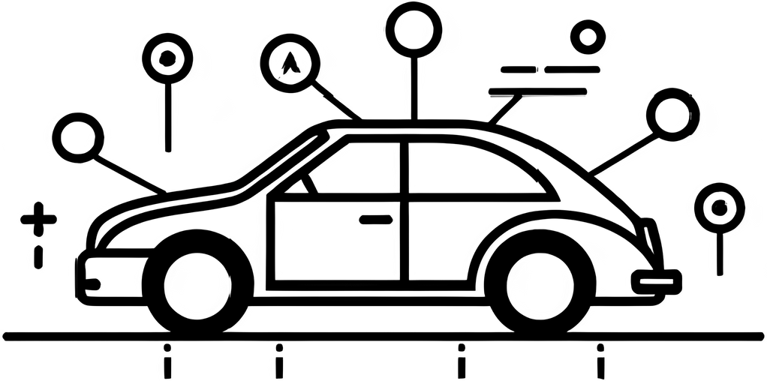
MCU es un modulo que permitirá en primera instancia controlar todos los sistemas de confort del vehículo, a través de una interfaz preprogramada que permitirá al usuario conectar los elementos según sean requeridos.
¿Qué es MCU?
Este sistema propone extrapolar sistemas que dependen exclusivamente de la ECU para ser reutilizados por un taller especializado, que consideran también sistemas de seguridad pasivos y activos.

Slide 4


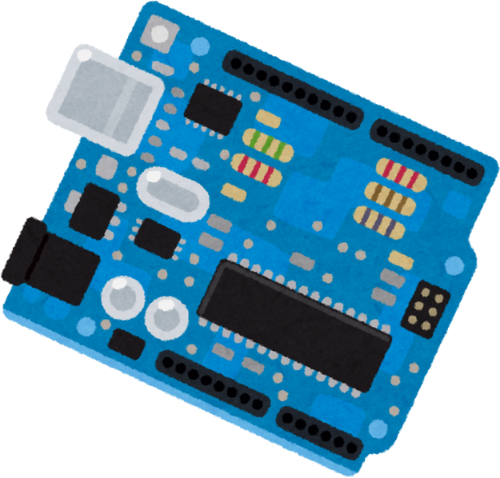






Diseño conceptual
  El MCU requiere una conexión del auto hasta la App. Para ello, se utilizará una placa de Arduino capaz de captar datos y emitir comandos previamente programados a través del software de Arduino.
  Adicionalmente, el proyecto requiere una conexión con bases de datos que permitan el almacenamiento y autenticación de información para lograr el funcionamiento de los diversos módulos y funciones que el mismo ofrece.

Slide 5


¿Cómo es
Interfaz
del proyecto?

Slide 6
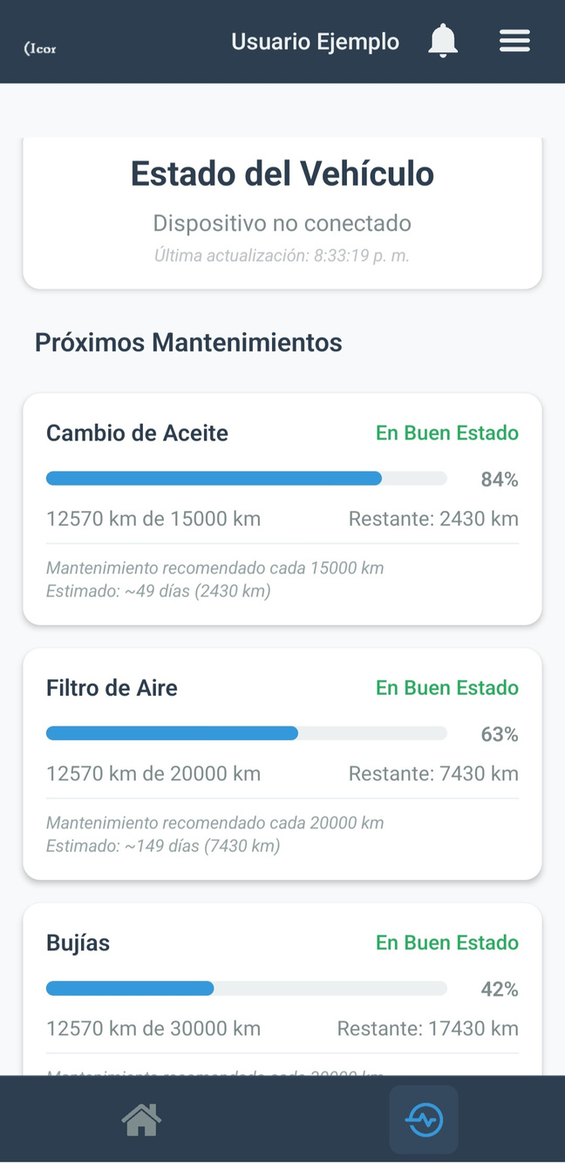
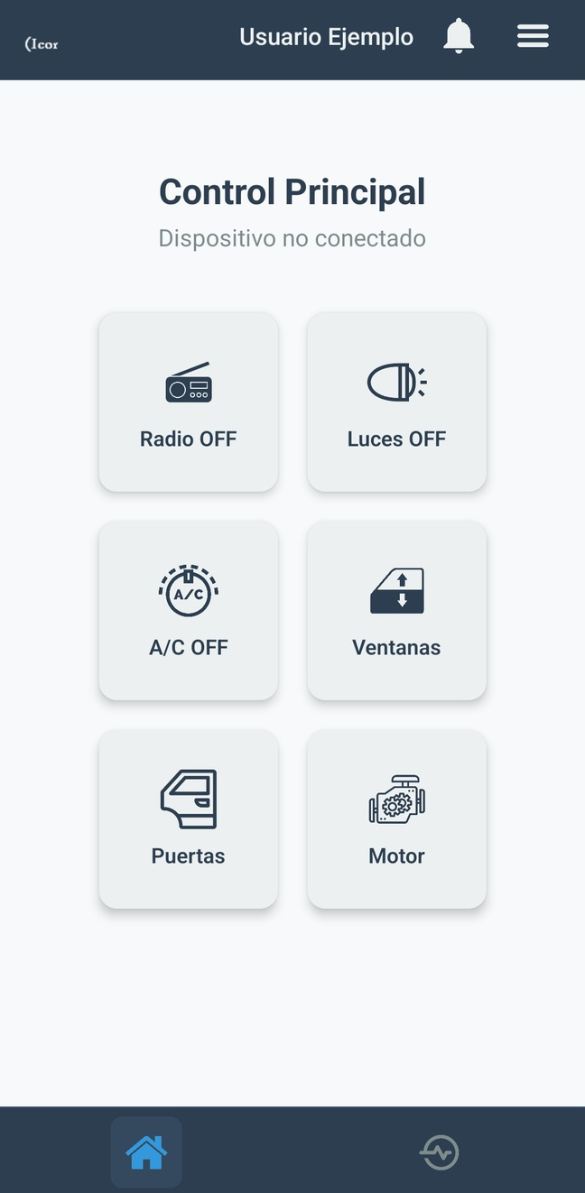
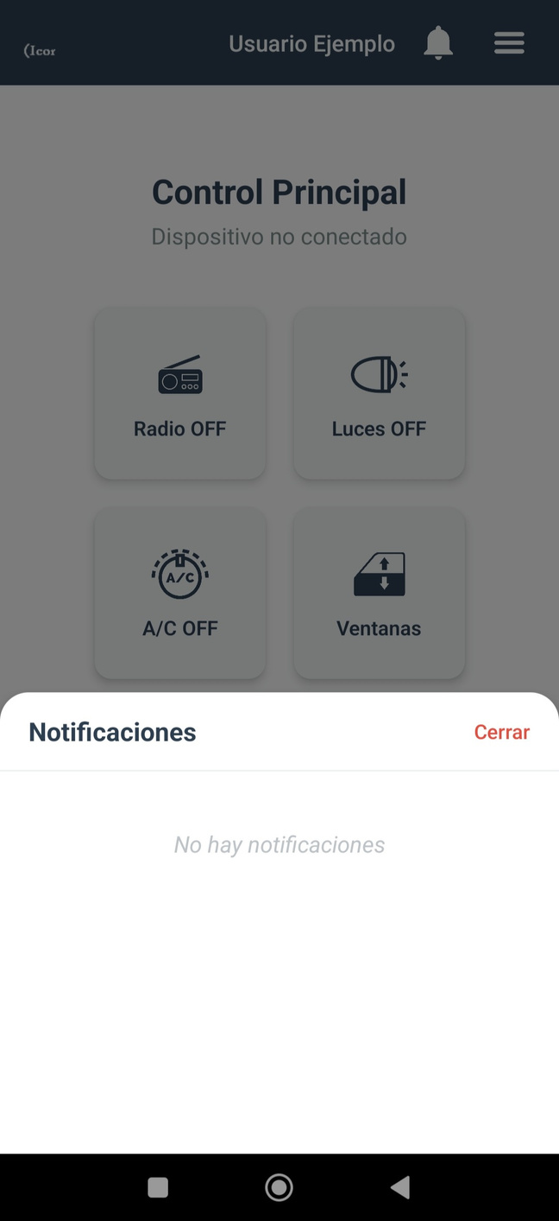
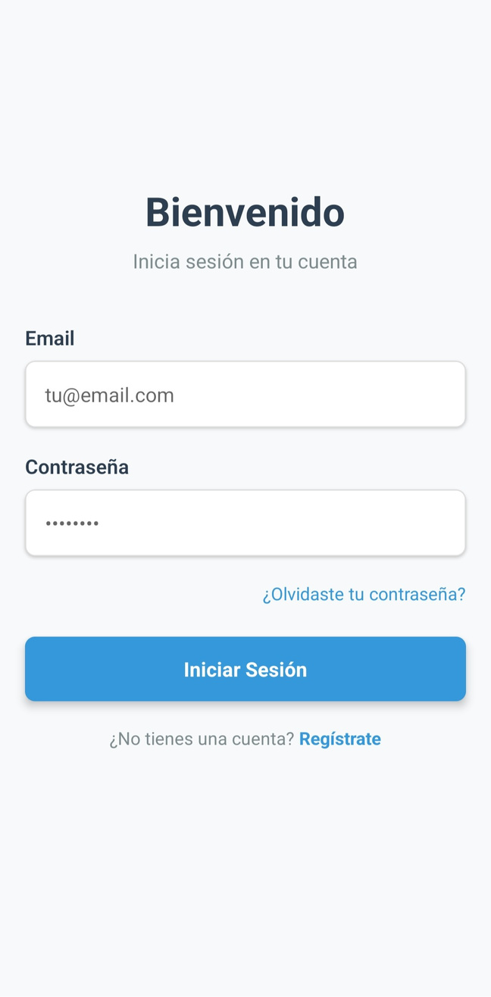
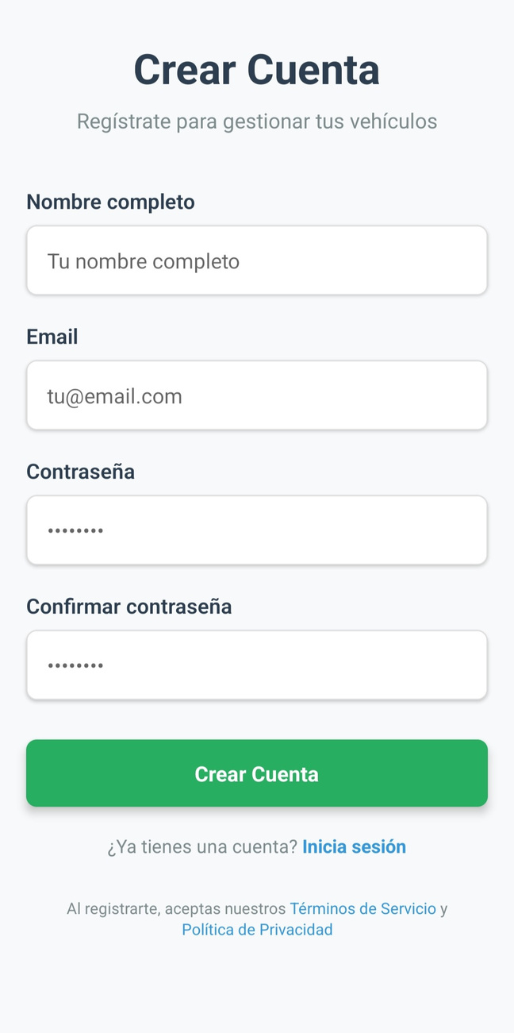
Diseño de la App
Funcionalidades actuales
1: Módulo de Inicio de Sesión
Este módulo permite a un usuario iniciar sesión con sus credenciales a través de autenticación con Firestore.
Características principales:
  Interfaz intuitiva con validación en tiempo real
  Opciones de recuperación de contraseña
  Recordar sesión del usuario
  Validación de credenciales con Firebase Authentication
3: Módulo Menú Principal
Este módulo sirve como centro de control para ejecutar comandos en el vehículo mediante Arduino.
Características principales:
  Dashboard con botones de control táctiles
  Indicadores visuales de estado de dispositivos
  Ejecución de comandos en tiempo real (luces, radio, climatización)
  Feedback inmediato de confirmación de acciones
2: Módulo de Registro
Este módulo permite la creación de nuevas cuentas de usuario con validación integral de datos.
Características principales:
  Formulario con validación progresiva de campos
  Verificación de fortaleza de contraseña
  Confirmación de términos y condiciones
  Validación de formato de email único
1: Módulo de Inicio de Sesión
Este módulo permite a un usuario iniciar sesión con sus credenciales a través de autenticación con Firestore.
Características principales:
  Interfaz intuitiva con validación en tiempo real
  Opciones de recuperación de contraseña
  Recordar sesión del usuario
  Validación de credenciales con Firebase Authentication
3: Módulo Menú Principal
Este módulo sirve como centro de control para ejecutar comandos en el vehículo mediante Arduino.
Características principales:
  Dashboard con botones de control táctiles
  Indicadores visuales de estado de dispositivos
  Ejecución de comandos en tiempo real (luces, radio, climatización)
  Feedback inmediato de confirmación de acciones
4: Módulo de Notificaciones
Este módulo gestiona el sistema de alertas y notificaciones push para eventos importantes del vehículo.
Características principales:
  Notificaciones push en tiempo real para eventos críticos
  Sistema de categorización por prioridad (crítico, advertencia, informativo)
  Historial navegable de todas las notificaciones
1: Módulo de Inicio de Sesión
Este módulo permite a un usuario iniciar sesión con sus credenciales a través de autenticación con Firestore.
Características principales:
  Interfaz intuitiva con validación en tiempo real
  Opciones de recuperación de contraseña
  Recordar sesión del usuario
  Validación de credenciales con Firebase Authentication
2: Módulo de Registro
Este módulo permite la creación de nuevas cuentas de usuario con validación integral de datos.
Características principales:
  Formulario con validación progresiva de campos
  Verificación de fortaleza de contraseña
  Confirmación de términos y condiciones
  Validación de formato de email único
2: Módulo de Registro
Este módulo permite la creación de nuevas cuentas de usuario con validación integral de datos.
Características principales:
  Formulario con validación progresiva de campos
  Verificación de fortaleza de contraseña
  Confirmación de términos y condiciones
  Validación de formato de email único
3: Módulo Menú Principal
Este módulo sirve como centro de control para ejecutar comandos en el vehículo mediante Arduino.
Características principales:
  Dashboard con botones de control táctiles
  Indicadores visuales de estado de dispositivos
  Ejecución de comandos en tiempo real (luces, radio, climatización)
  Feedback inmediato de confirmación de acciones
5: Módulo Menú de Estado
Este módulo proporciona monitoreo en tiempo real del estado del vehículo y sistema de mantenimientos predictivos.
Características principales:
  Barras de progreso para mantenimientos programados
  Visualización de kilometraje en tiempo real desde sensores Arduino
  Sistema de alertas proactivas para mantenimientos necesarios, según manuales oficiales.
4: Módulo de Notificaciones
Este módulo gestiona el sistema de alertas y notificaciones push para eventos importantes del vehículo.
Características principales:
  Notificaciones push en tiempo real para eventos críticos
  Sistema de categorización por prioridad (crítico, advertencia, informativo)
  Historial navegable de todas las notificaciones
1: Módulo de Inicio de Sesión
Este módulo permite a un usuario iniciar sesión con sus credenciales a través de autenticación con Firestore.
Características principales:
  Interfaz intuitiva con validación en tiempo real
  Opciones de recuperación de contraseña
  Recordar sesión del usuario
  Validación de credenciales con Firebase Authentication
2: Módulo de Registro
Este módulo permite la creación de nuevas cuentas de usuario con validación integral de datos.
Características principales:
  Formulario con validación progresiva de campos
  Verificación de fortaleza de contraseña
  Confirmación de términos y condiciones
  Validación de formato de email único

Slide 7






Bases de Datos
Firebase
BigQuery
  La Integración de Firebase al proyecto es crucial para el almacenamiento, registro y verificación de los usuarios registrados en la app, gracias a sus funcionalidades integradas.
  Por otro lado, así como con los usuarios, también se encarga del almacenamiento de los datos más relevantes del auto correspondiente al usuario.
  La base de datos en BigQuery complementa a Firebase al centralizar los datos oficiales de mantenimiento de vehículos. Esto permite realizar comparativas en tiempo real desde el "StatusMenu", agilizando la revisión de próximas mantenciones, reemplazos y revisiones necesarias para el usuario.

Slide 8

¿Bajo qué
Estándares
trabajamos?

Slide 9







Metodología Cascada
Requerimientos
Diseño
Implementación
Verificación
Despliegue

Slide 10
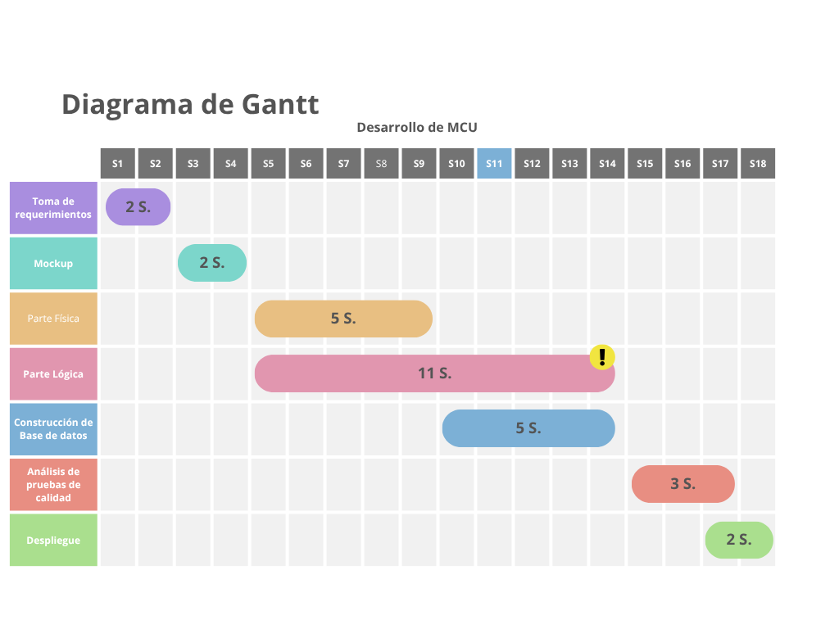

Cronograma del proyecto:
  Cambios Relevantes:
  El tiempo de desarrollo de la actividad “Parte Lógica” se extendió por falta de funcionalidades.
  Duración total Estimada: 4 meses.
  Hitos relevantes:
- Entrega Fase 1: Semana 4
Bases del Proyecto
- Entrega Fase 2: Semana 10
Entrega de avance
- Entrega Fase 3: Semana 15
Entrega Final
- Entrega Fase 4: Semana 17
Presentación del proyecto funcional

Slide 11
Avances
Pendientes

Slide 12
Avances pendientes del proyecto:
Urgente
No Urgente
  Conexión Con Arduino
  Módulo de Gestión de vehículos registrados por usuario
  Configuración de perfil de usuario
  Pestaña “Acerca de”
  Conexión de Base de Datos BigQuery con menú de estado de la app.
Importante
  Finalización de Diseños gráficos
---
No Importante
Esquema utilizado: Caja de Eisenhower

Slide 13

Gracias

